Slide 1
2
بسم الله الرحمن الرحيم
الوحدة الأولى : علم البيانات

Slide 2

“CTRL”
نشعر بالفخر والاعتزاز
بما وصلنا إليه في التقدم
الإلكتروني الذي وجد من أجل
راحة ورفاهية المواطنين .
Data

Slide 3
لافتات الحقائق
"التكنولوجيا الجديدة ليست خيراً أو شراً بحد ذاتها،
إنما كيفية استخدام الناس لها. "
(ديفيد وونغ)

Slide 4
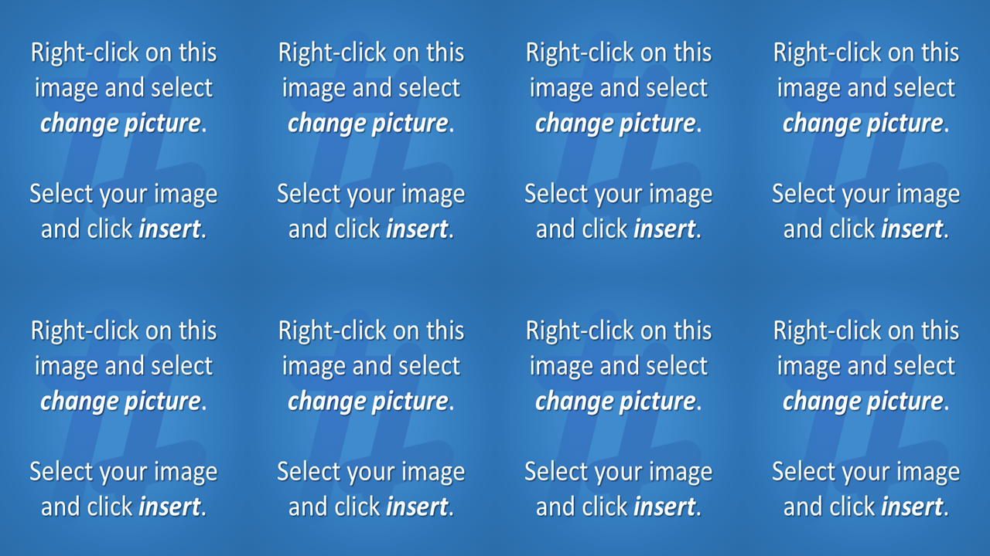
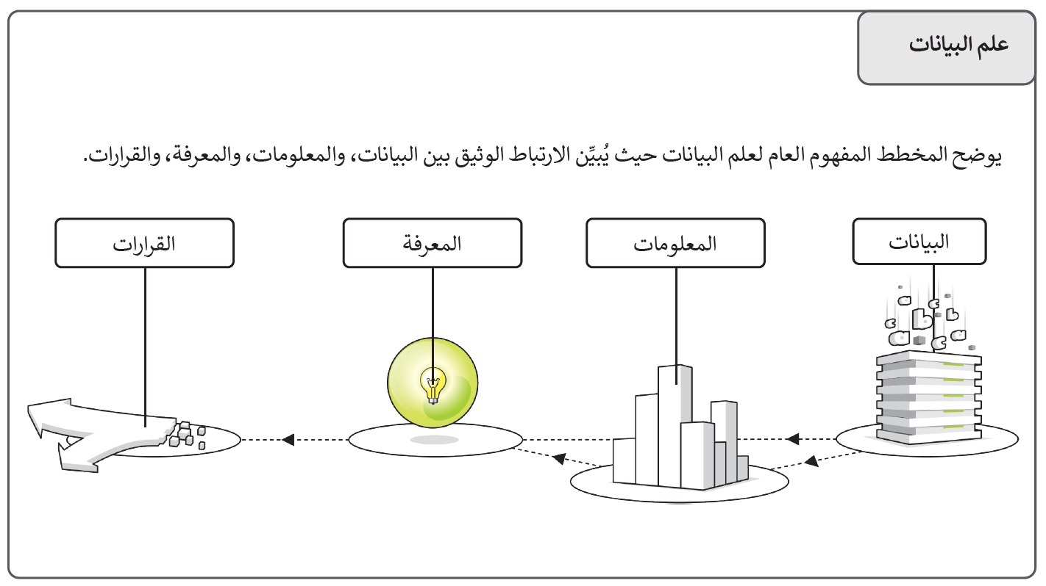
1
2
3
تغذية راجعة
سنتوقف عن طرح الأسئلة إذا تعرفتي على الصور ة خلف بطاقات الأرقام
4
5
6
7
8
9
Notes:
تختار الطالبة رقم من الأرقام الموجودة أمامها إذا كانت الإجابة صحيحة تزال البطاقة بمجرد تعرف الطالبات على الصورة وهي ( المخطط العام لعلم البيانات ) تتوقف المعلمة عن طرح الأسئلة
https://tekhnologic.wordpress.com/2016/12/27/10-powerpoint-games/
Click on a numbered square to make the square disappear. (((())))))
Click on the image to reveal it. All the squares will disappear.

Slide 5
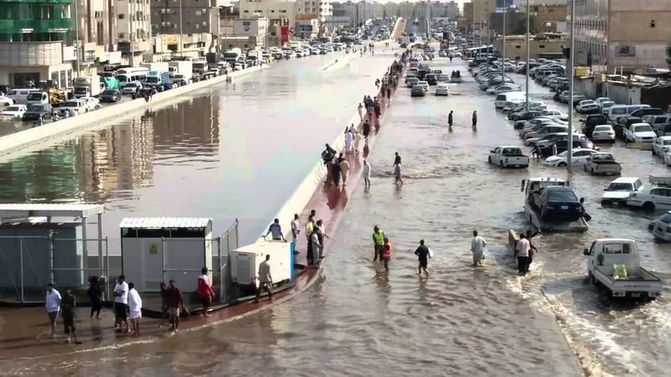
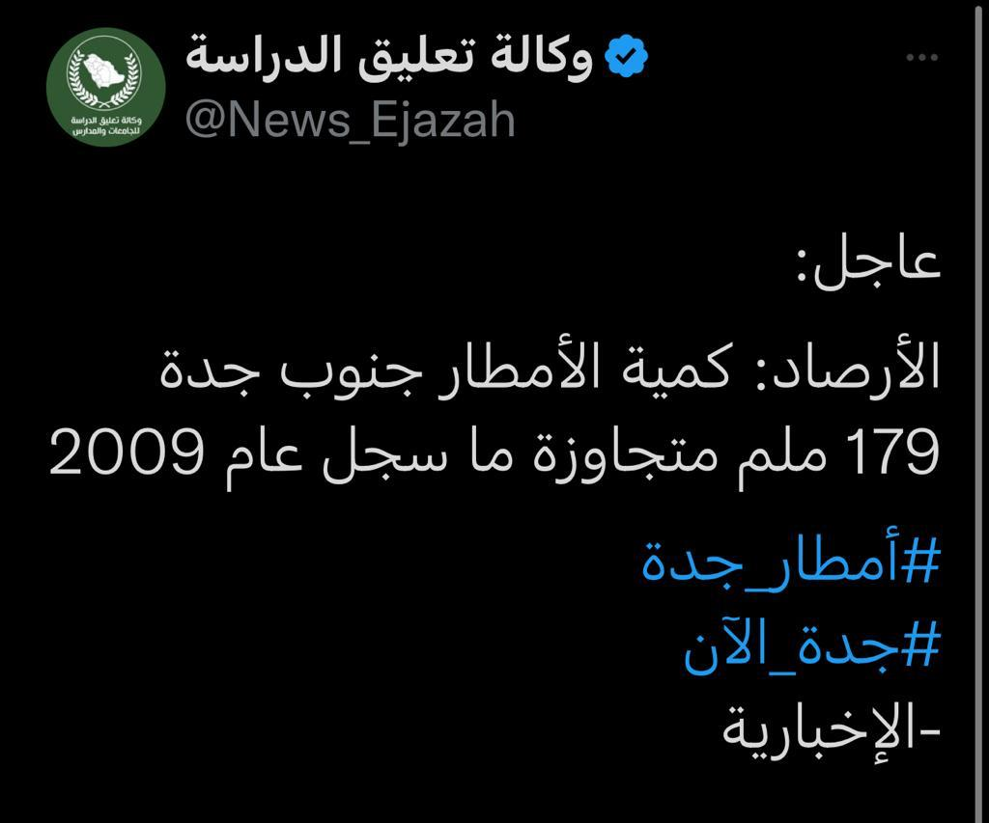
استراتيجية قراءة الصور
ماذا تسمى العملية التي قامت بها الأرصاد لدراسة هذه الظاهرة ؟

Slide 6

الدرس الثاني جمع البيانات والتحقق من صحتها

Slide 7
التعلم النشط مرشد التوقعات
بعد الدرس
قبل الدرس
أوافق | لا أوافق | العبـــــــــــارة | أوافق | لا أوافق
 |  | جمع البيانات من أهم مراحل الدراسة لظاهرة معينة
 |  | نحتاج لأجهزة لجمع البيانات مثل المستشعرات ومسجلات البيانات
 |  | يمكن تقسيم مصادر البيانات إلى رئيسية وثانوية
 |  | لابد أن تكون البيانات المدخلة تأتي من مجموعة من القيم المعتمدة ويطلق عليها التحقق من صحة إدخال البيانات

Slide 8
أهداف الدرس
معرفة مفهوم جمع البيانات.
تمييز مصادر البيانات الرئيسية والثانوية.
معرفة أنواع التحقق من صحة البيانات.
تطبيق التحقق من صحة البيانات في إكسل.

Slide 9
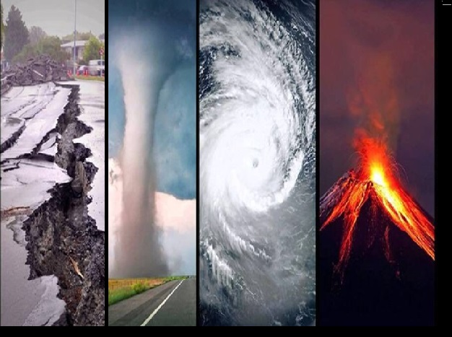
ماهي الخطوة الأولى لدراسة أي ظاهرة معينة أو بحث علمي ؟

Slide 10

أي ظاهرة تخضع للملاحظة و البحث و تسجيل البيانات

Slide 11
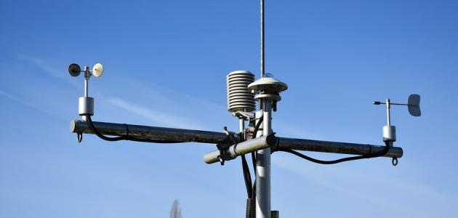
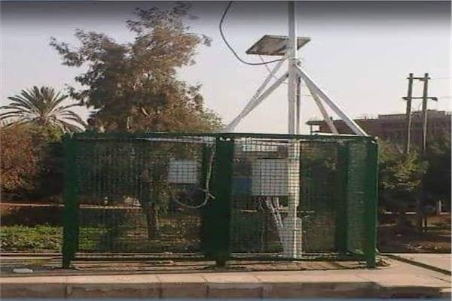
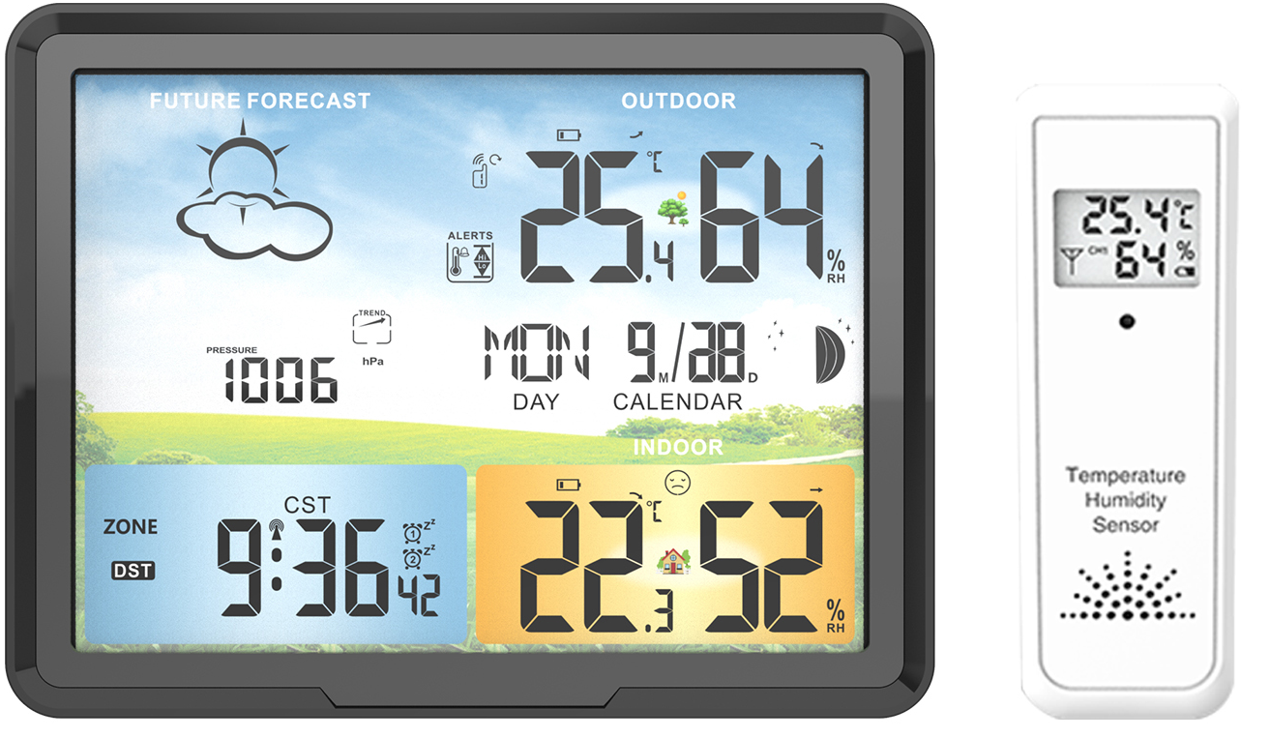
تسجل البيانات والأرقام عن طريق أجهزة خاصة . ماذا تسمى ؟

Slide 12
ماذا يقصد بجمع البيانات ؟
هي عملية جمع الحقائق والأرقام و الكلمات للمتغيرات المستهدفة وتحسينها، ويمكن جمع البيانات باستخدام أجهزة مختلفة مثل المستشعرات ومسجلات البيانات.

Slide 13
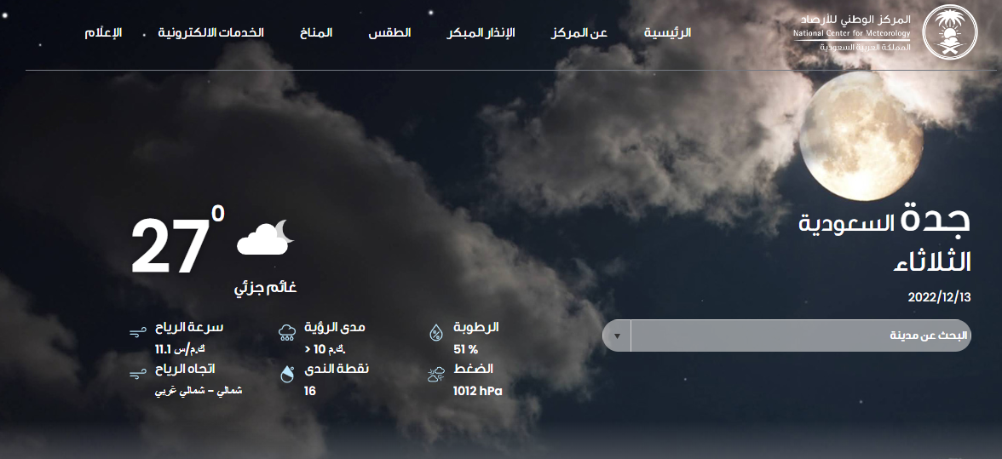
عزيزتي ...
أمامك بيانات تم جمعها باستخدام أجهزة المستشعرات .
-حددي البيانات التي تم جمعها واسم جهاز جمع البيانات
نتيجة جمع البيانات | جهاز جمع البيانات
مستشعرات درجة حرارة الجو
قيم درجة الحرارة
مستشعرات الرياح
قيم سرعة الرياح
مقاييس المطر والرطوبة
معدل هطول الأمطار

Slide 14
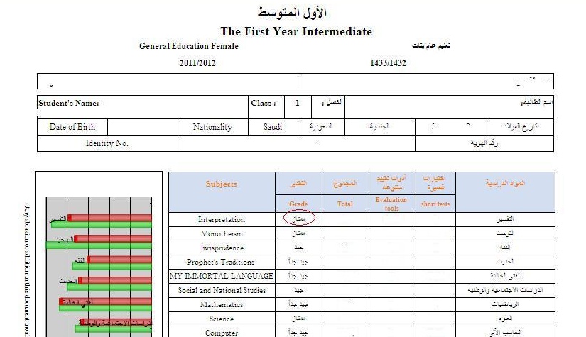
بعد تعرفك لمفهوم جمع البيانات
أعطي أمثلة عليها من واقع الحياة
01
02
من واقع الحياة
مجموعة من الأرقام المستهدفة لمعرفة نتيجة الطالبة بالفصل الدراسي الأول

Slide 15
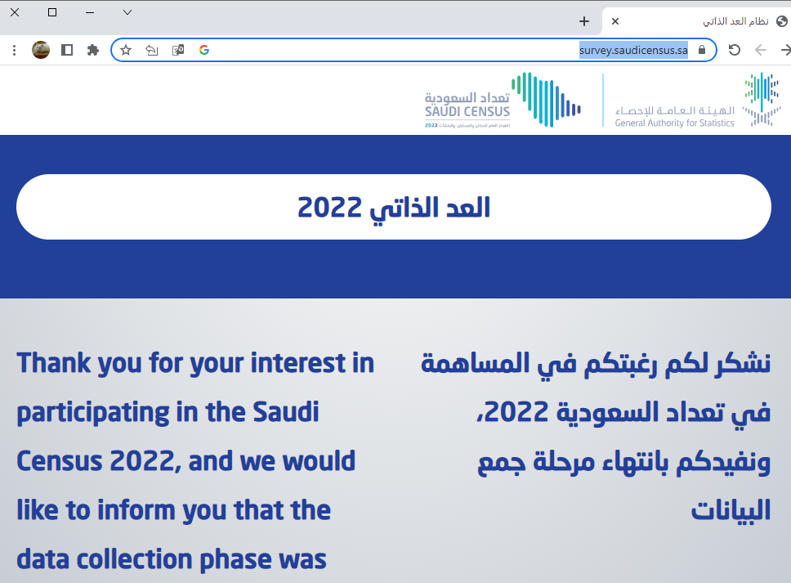
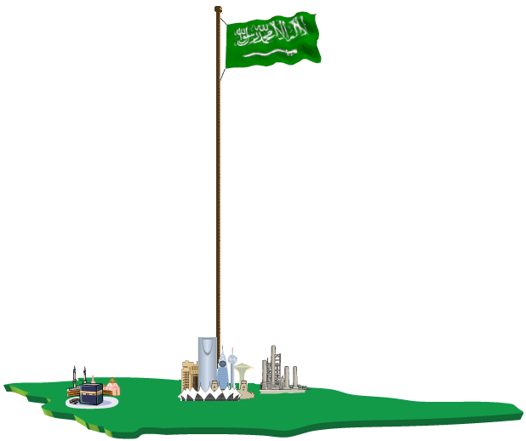
https://survey.saudicensus.sa/
منصة العد الذاتي ركيزة أساسية لرؤية المملكة 2023

Slide 16
مستويات تفكير عليا – التقويم
إن جمع البيانات يعد إحدى ركائز عملية التخطيط واتخاذ القرارات السليمة
لأي مشروع
- برهني صحة هذا القول من
واقع الحياة

Slide 17
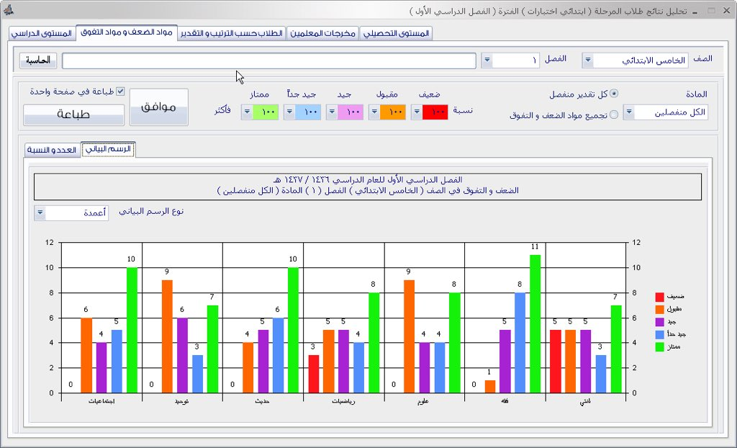
قارني بين مصادر البيانات في الصورتين ؟
مستوى أداء الطالبات ممتاز
درجات الطالبات في تقنية رقمية1-1

Slide 18
قارني بين أنواع مصادر البيانات من حيث التعريف والأمثلة
المقارنة | مصادر البيانات الرئيسة | مصادر البيانات الثانوية
التعريف
الأمثلة
يأتي هذا النوع من البيانات عندما تستخدم مصدر البيانات الرئيسي لإنتاج بيانات أخرى.
يحتوي مصدر البيانات الرئيسة على بيانات لم تجمع من قبل ويمكن جمعها من المستشعرات ومسجلات البيانات وحتى من الاستبانات.
مستشعر درجة الحرارة
مستشعر سرعة الرياح
معامل درجة حرارة الرياح الباردة
مستوى أداء الطالبات بناء على درجاتهم
درجات الطالبات في آخر الفصل الدراسي

Slide 19
مفاتيح الأسئلة العكسية
كوني سؤالين تكون إجابتهما ( مصادر البيانات )

Slide 20
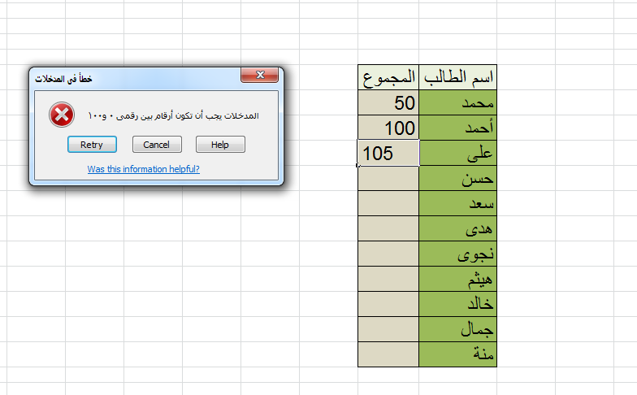
السبب والنتيجة
إدخال درجات الطالبات
لمادة التقنية الرقمية 2-1 في نظام نور
(النظري 25 درجات والعملي 15 درجات)
فإذا تم رصد درجات أعلى من ذلك
لا يقبل إدخالها ويعرض أن الإدخال خاطئ
برنامج نور قدم لنا إجراء تصحيحي أثناء إدخال البيانات هذا الإجراء يسمى :
التحقق من صحة إدخال البيانات

Slide 21


ما المقصود بالتحقق من صحة إدخال البيانات؟ وإلى ماذا تهدف ؟
يشير هذا المفهوم إلى أي نشاط يتحقق من أن البيانات المدخلة تأتي من مجموعة من القيم المعتمدة، وتتوافق مع القواعد المقبولة للبيانات .
وتهدف عملية التحقق من صحة البيانات إلى ضمان الدقة والجودة
فإذا كانت البيانات متوافقة مع القواعد ستقبل، وإلا فسترفض

Slide 22
طالبتي الذكية ماذا تتوقعين حدوثه بعد ضرورة التحقق من صحة البيانات في جميع الإجراءات الإلكترونية
كورت توسعه مجال الادراك (مهارات اتخاذ القرارات )

Slide 23


أنواع التحقق من صحة إدخال البيانات
البحث عن قرين
صلي بين نمط التحقق والوصف المناسب له :
يساعد على تقليل الأخطاء باستخدام قائمة محدودة من قيم مدخلة مسبقا.
التحقق من الطول
يجعل عملية الإدخال إلزامية في الخلية مما يضمن عدم تركها فارغة.
التحقق من النطاق
يهدف إلى التأكد من أن الرموز والحروف تدخل بنطاق طول محدد.
التحقق من النوع
يستخدم للتأكد من أن الأرقام المدخلة تقع ضمن نطاق معين ويشمل حدين هما: الحد الأقصى Maximum limit والحد الأدنىMinimum limit
التحقق من الصيغة
يستخدم للتأكد من أن البيانات تأتي بصيغة محددة مسبقا ولن يسمح بأي صيغة أخرى يتم إدخالها في الخلية.
التحقق من التواجد
يضمن إدخال المستخدمين لنوع القيمة الصحيح - حقل محدد.
التحقق من البحث

Slide 24
عددي أنواع مصادر البيانات ؟
يستخدم فحص النطاق للتأكد من أن الأرقام تدخل بنطاق محدد (صح أم خطا )
ماهو الجهاز الذي يسجل درجة الرياح ؟
1
2
3
4
حصلت على درجة
ما المقصود بالتحقق من النوع
5
اطرحي سؤال لزميلاتك
6
تقويم نهائي
البطاقات التفاعلية

Slide 25
Thank you!
Nabiha alrogi
You can find me at:
t238108@mkhg.moe.gov.sa
@nalrogi1
“By Slidesgo”

